Slide 1

sicherheitsbeauftragte

Slide 2

Warum gibt es Sicherheitsbeauftragte?
Sicherheit entsteht im Arbeitsalltag
Führungskräfte sind nicht überall vor Ort
Du bist das Bindeglied im Team
Du unterstützt – ohne zu kontrollieren.

Slide 3

Deine Rolle kurz und klar
Du beobachtest Arbeitsabläufe
Du sprichst unsichere Situationen an
Du leitest Hinweise weiter
Du bist Vorbild im Arbeitsalltag

Slide 4
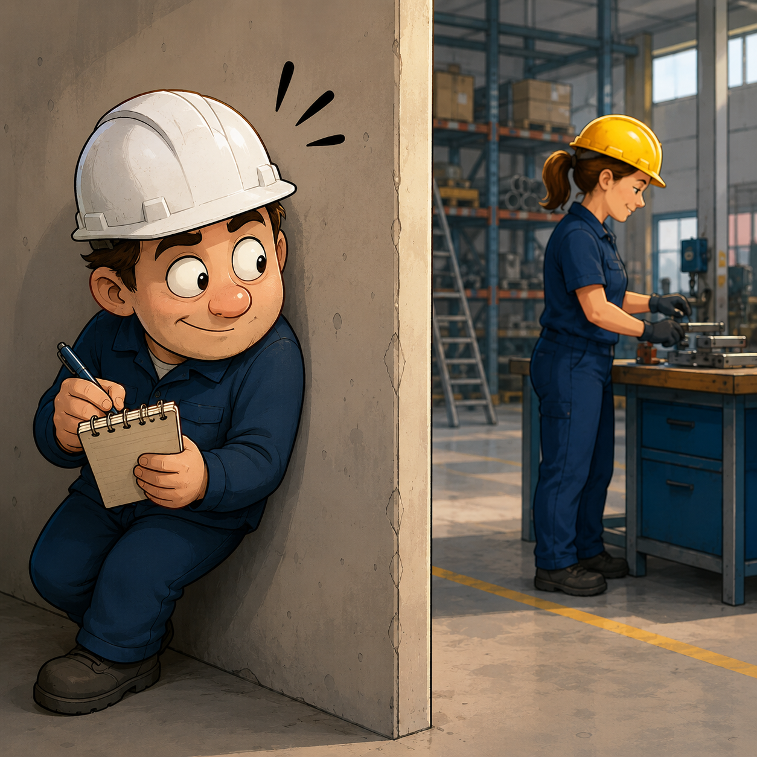
Was nicht zu Deiner Rolle gehört
Keine Weisungsbefugnis
Keine Aufsicht
Keine rechtliche Verantwortung
Keine Anordnung von Maßnahmen

Slide 5
Wie wirst Du tätig?
Im Rahmen Deiner normalen Arbeit
Nicht als zusätzliche Führungsfunktion
Zusammenarbeit mit:
  Führungskraft
  Fachkraft für Arbeitssicherheit
  Arbeitsschutzausschuss (ASA)
Du arbeitest zu – du führst nicht.

Slide 6
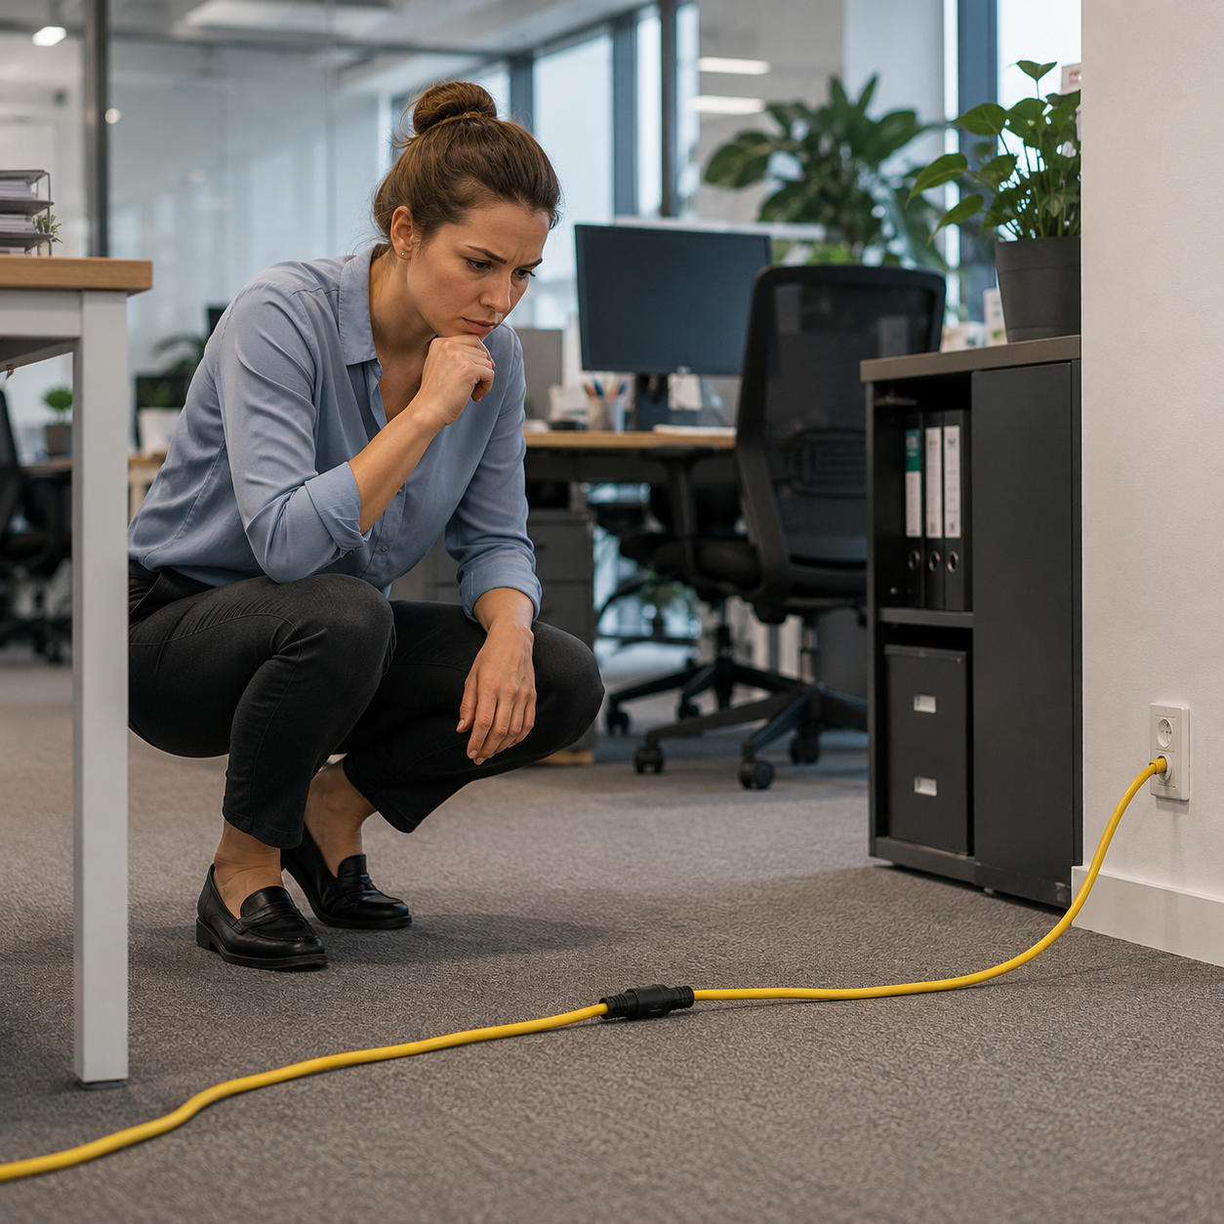
Beobachten: Worauf achtest Du?
Arbeitsmittel
Arbeitsverfahren
Arbeitsplatzgestaltung
Verhalten
Ordnung und Sauberkeit
Erst beobachten – nicht bewerten.

Slide 7
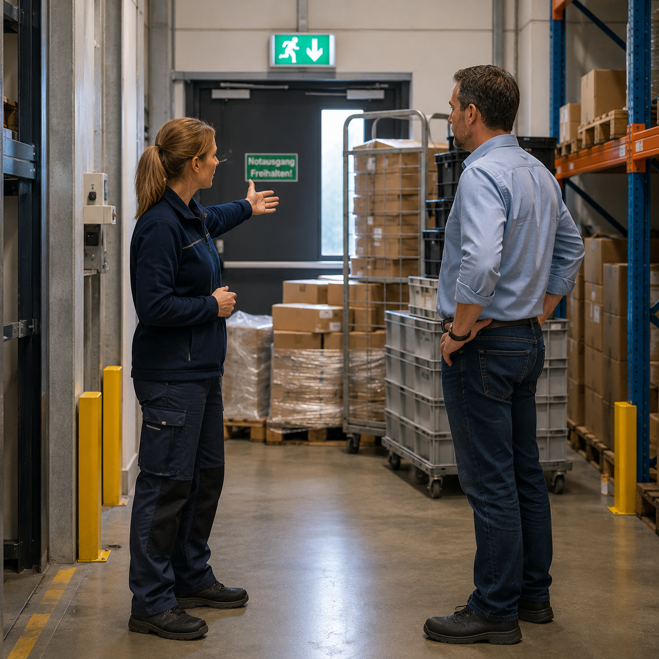
Typische Alltagssituationen
Fehlende PSA
Blockierte Fluchtwege
Improvisationen an Maschinen
Zeitdruck
Ordnungsmängel

Slide 8

Ansprechen im Kollegenkreis
Sachlich
Respektvoll
Lösungsorientiert
Auf Augenhöhe
Ich-Botschaften statt Vorwürfe
Konkrete Beobachtung statt Bewertung

Slide 9

Wenn Ansprechen nicht reicht: Meldewege
Beobachten
Ansprechen
Weiterleiten
Rückmeldung erhalten
An wen meldest Du?
Vorgesetzte
Fachkraft für Arbeitssicherheit
Du meldest nur - aber du musst nicht entscheiden!

Slide 10
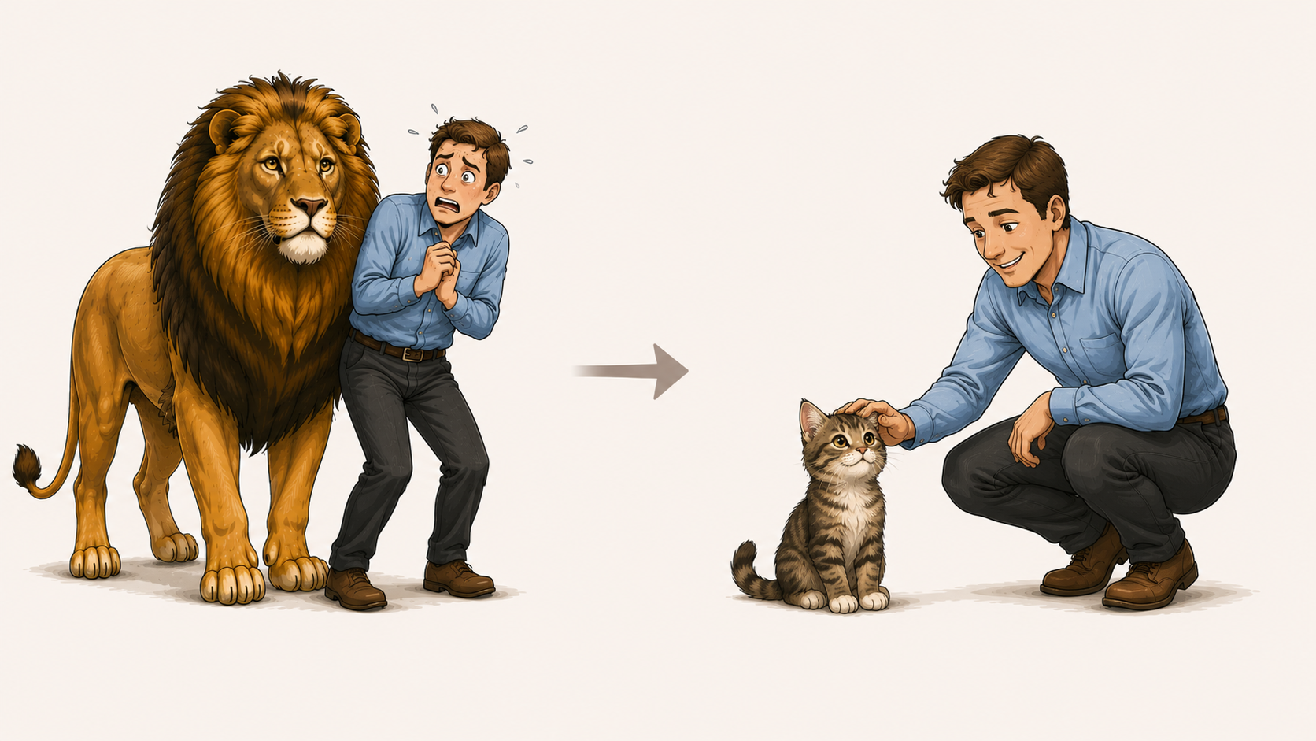
STOP-Prinzip: Substitution
Die Gefahr beseitigen

Slide 11
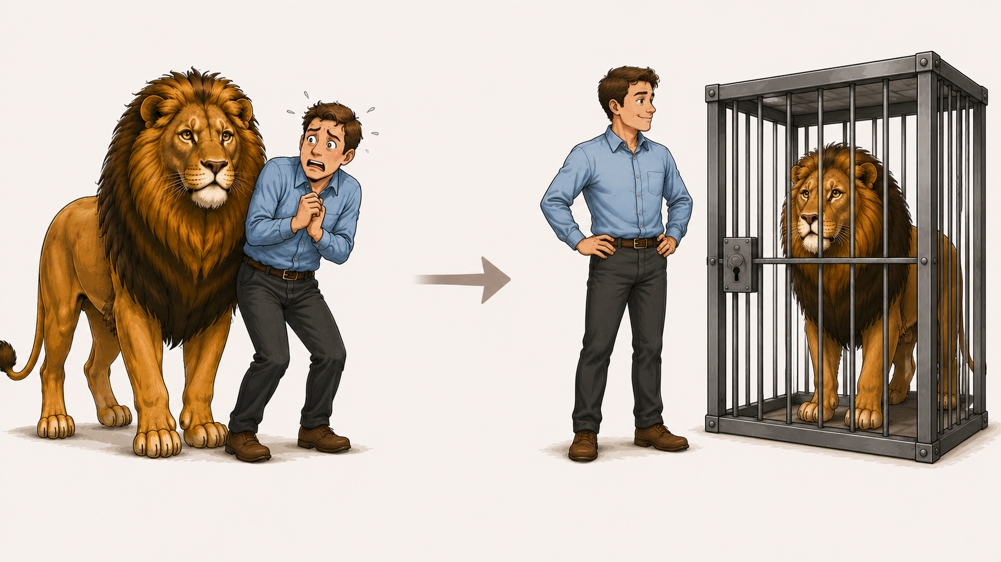
STOP-Prinzip: Technische Maßnahmen
Die Ausbreitung der Gefahr verhindern

Slide 12
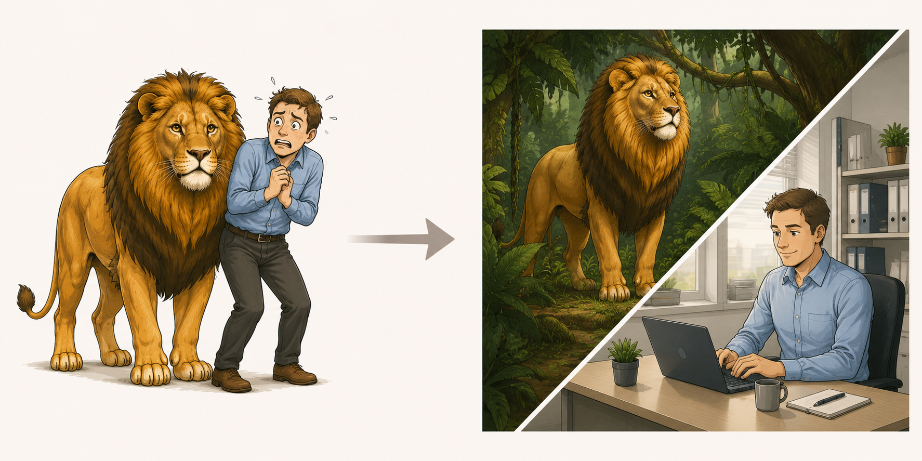
STOP-Prinzip: Organisatorische Maßnahmen
Gefahr und Personen räumlich oder zeitlich trennen

Slide 13
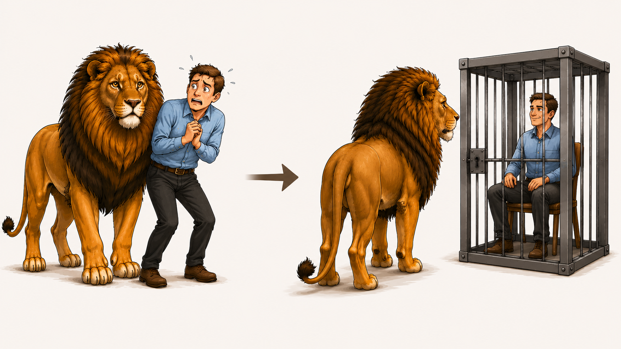
STOP-Prinzip: persönliche Schutzausrüstung
Eine einzelne Person vor der Wirkung der Gefahr schützen

Slide 14
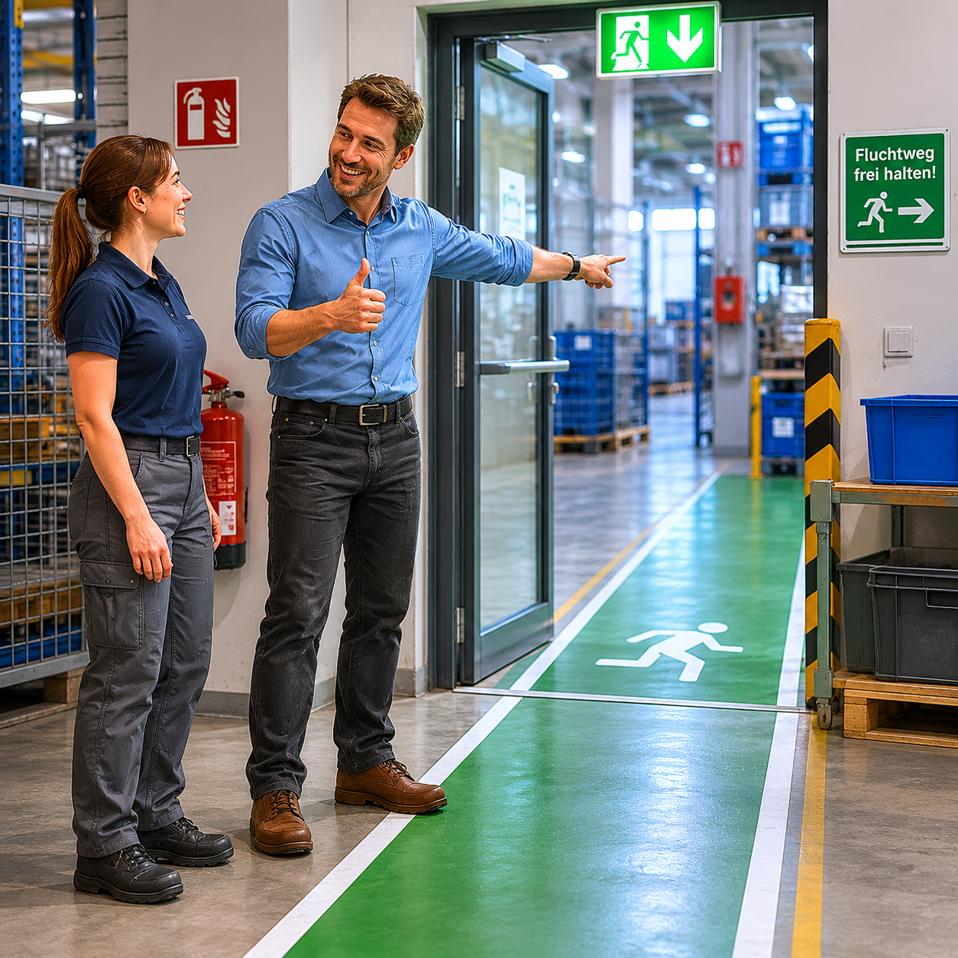
Warum deine Rolle so wichtig ist
Frühzeitige Hinweise verhindern Unfälle
Kleine Beobachtungen haben große Wirkung
Sicherheitskultur entsteht im Team
Du bist Anlaufstelle für Sicherheit im Alltag

Slide 15
vielen Dank für ihre aufmerksamkeit!

